Slide 1
MJERENJE I OPERACIONALIZACIJA

Slide 2
Operacionalizacija varijabli se sastoji od logičnog procesa kroz koji se pojmovi koji su dio istrage razlažu s namjerom da budu manje apstraktni i korisniji za istražni postupak. Kada se svaka varijabla može prikupiti, vrednovati i promatrati, ona postaje pokazatelj.
Postupak operacionalizacije varijabli je onaj u kojem se neke varijable zamjenjuju specifičnijim koje predstavljaju zamijenjene. Primjer ovog procesa mogu biti školske ocjene, koje djeluju kao neophodni pokazatelji za izračunavanje varijable akademskog uspjeha.
Varijabla se operacionalizira s ciljem pretvaranja apstraktnog koncepta u empirijski kroz primjenu instrumenta. Ovaj proces je važan jer vodi istraživača s malo eksperimentiranja tijekom pripreme njegovog rada i štiti ga od čestih grešaka u istražnim procesima.
Neke su varijable toliko specifične da ne zahtijevaju operacionalizaciju; na primjer, takav je slučaj onih koji određuju spol pojedinaca ili boje semafora kao prometnu signalizaciju. Ni varijable koje definiraju strukturu i položaj organa u ljudskom tijelu ne zahtijevaju operacionalizaciju.
Ljestvicu varijabli čini usporedna tablica u kojoj su utvrđene temeljne karakteristike svake varijable, poput tipa kojem pripada, kakva je definicija i koje su dimenzije i mjerna jedinica. Ove informacije omogućavaju utvrđivanje koje su varijable ključne za provođenje istražnog rada.

Slide 3
PRIMJER IZ PRAKSE
Glavni menadžer poduzeća koje se bavi prodajom industrijskih proizvoda odluči rangirati svoje zaposlenike kako bi se nagradili najbolji i kako bi se uvidjelo kojih je 20% najslabijih zaposlenika.
Rang zaposlenika?
Sastanak sa svim menadžerima!
CILJ: Kako ocijeniti zaposlenike?
Količina prodanih proizvoda? Koliko je ugodna suradnja? Vjernost kompaniji?

Slide 4
MJERENJE
Što želimo mjeriti i koja je svrha – neophodno
Mjerenje – proces opisivanja svojstava fenomena koji nas interesira najčešće dodjeljivanjem numeričkih vrijednosti na pouzdan i valjan način
Brojevi – informacija o svojstvu
Primjer: ocjenjivanje studenata

Slide 5
PRIMJER: OCJENJIVANJE STUDENATA

Slide 6
MJERENJE
Koncept – općenita ideja koja određuje nešto od značenja konstrukta ( varijable)
Dob; Obrazovanje; Broj djece u obitelji; Dohodak obitelji; Uspjeh u sportu….
Lojalnost; Osobnost; Zadovoljstvo; Vrijednosti, Korporativna kultura; Vjerovanje; Ljubav….
Operacionalizacija – proces mjerenja koncepata, dodjeljivanje vrijednosti SKALAMA
Skale – omogućavaju usporedbu, daju rang vrijednosti ovisno o varijanci

Slide 7
Skale
Nominalna – kvalitativna skala
Ordinalna – skala rangiranja
Intervalna – informacija o kvantitativnim obilježjima, nije iskonska skala
Omjerna – apsolutno značenje kvantitativnih razlika

Slide 8
Nominalna skala predstavlja najosnovniji stupanj mjerenja i pridodaje vrijednost objektu u svrhu identifikacije ili klasifikacije. Ta vrijednost može, ali i ne mora biti brojčana vrijednost jer se ne predstavljaju količine. U tome smislu, nominalna skala je kvalitativna skala. Primjerice, istraživač može istraživati efikasnost radnika u tvornici A, tvornici B i tvornici C. Tim tvornicama dodjeljujemo vrijednosti kako bismo ih identificirali. Dodjela vrijednosti je arbitrarna pa im možemo dodijeliti brojeve 0,1,2 ili 2,8,10 ili slova A,B,C. Ono što treba zapamtiti jest da brojevi ne predstavljaju količine ili vrijednosti objekata. Svojstva nominalne skale jest da sustav brojeva predstavlja tj. identificira stvari koje promatramo. Primjeri: broj indeksa studenta, odgovori DA i NE, spol (M, Ž), županije, zemlje.
Ordinalna skala omogućava svrstavanje stvari prema načelu koje koncept posjeduje. Ordinalna skala je zapravo skala rangiranja. Često se sudionike istraživanja traži da rangiraju stvari ovisno o preferencijama, primjerice ocjenama od 1 do 5. Primjeri: rang studenata, rang najboljih filmova, ocjena ispitanika od 1 do 5 pri čemu je 1 „u potpunosti nezadovoljan“ a 5 „u potpunosti zadovoljan“, stupanj obrazovanja.
Intervalna skala ima svojstva i nominalne i ordinalne skale, ali u sebi sadrži i informacije o kvantitativnim razlikama koncepta. Primjerice, ukoliko menadžer poduzeća želi saznati i brojčano iskazati efikasnost rada radnika, radnike bi mogao poredati od najboljeg do najlošijeg (ordinalna skala) no u ovome slučaju znao bi i kolika je razlika u efikasnosti između pojedinog radnika (intervalna skala). Intervalna skala posjeduje relativno značenje kvantitativnih razlika, nije riječ o iskonskoj skali, odnosno ne predstavlja u potpunosti neki fenomen. Primjeri: temperatura.
Omjerna skala predstavlja najviši oblik mjerenja i posjeduje apsolutno značenje kvantitativnih razlika, u odnosu na intervalnu skalu. Primjer: iznos mjesečne potrošnje, godišnji obiteljski dohodak, vrijeme provedeno pred televizorom.

Slide 9
Kriteriji za kvalitetno mjerenje
Pouzdanost – interna konzistentnost mjere
Preciznost – kako mjera procjenjuje koncept
Pouzdanost je indikator interne konzistentnosti mjere. Konzistentnost je ključ za razumijevanje pouzdanosti. Mjera je pouzdana kada različiti pokušaji mjerenja dovode do istoga rezultata. Primjerice, pismeni ispit se može sastojati od tri dijela – prvi dio čini 25 pitanja s odgovorima na zaokruživanje, drugi dio ispita su dva pitanja esejskog tipa a treći dio ispita je jedno pitanje sa studijom slučaja. Ukoliko student na prvome dijeli ispita ostvari 80% uspjeha, može se očekivati da će student i na drugom i trećem dijelu ispita ostvariti oko 80% uspjeha ako je test konzistentan te ako student pritom ne vara. Interna konzistentnost predstavlja homogenost mjere. Primjerice, za ispitivanje jednog koncepta (lojalnost brendu) možemo koristiti više sličnih ali različitih pitanja. Ukoliko ispitanik istinito odgovara na pitanja, možemo očekivati da će odgovori biti slični na svim pitanjima odnosno konvergirat će istom mišljenju. Preciznost se odnosi na činjenicu kako mjera procjenjuje određeni koncept. Valjanost je preciznost mjere ili opseg u kojemu vrijednost doista istinito predstavlja koncept.

Slide 10
MJERENJE STAVOVA
STAV – trajna odluka da se konzistentno odgovori na različite aspekte svijeta koja se sastoji od emotivne, kognitivne i bihevioralne komponente (emotivna komponenta se odnosi na osjećaje i emocije prema objektu, kognitivna ili spoznajna komponenta predstavlja znanje o svojstvima objekata i posljedicama dok bihevioralna komponenta predstavlja predispoziciju akcije odnosno namjeru pojedinca).
Nepostojanje konsenzusa oko mjerenja
Rangiranje / Ocjenjivanje / Sortiranje / Izbor

Slide 11
Skale ocjenjivanja (1)
Nominalna skala – najjednostavniji oblik (grupa A ili grupa B, DA ili NE), ali ograničena za matematičku ili statističku analizu
Stavovi imaju varijancu, i rijetko su u svojim ekstremima zastupljeni…. zato se traži veća varijacija
Kategorijska skala – kategorije opisane po određenoj opisnoj dimenziji (veća fleksibilnost odgovora)

Slide 12
Skale ocjenjivanja (2)
Likertova skala - pojedinci biraju između najčešće 5 alternativa (‘od’ – ‘do’). Jednostavna za administriranje i veoma popularna!!!
Semantički diferencijal – koristi se serija skala stavova; sedmostupanjska bipolarna skala ocjenjivanja
Niske cijene __ __ __ __ __ __ __ Visoke cijene
Ugodna atmosfera __ __ __ __ __ __ __ Neugodna atmosfera
Moderan __ __ __ __ __ __ __ Staromodan

Slide 13
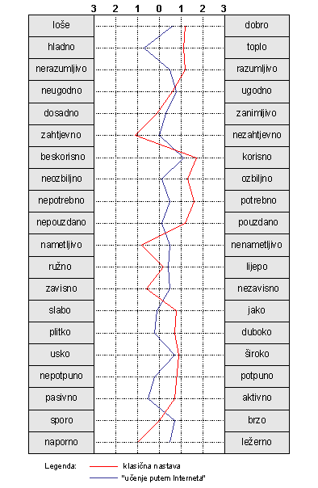
Skale ocjenjivanja (3)
Slikovni profil prema semantičkom diferencijalu
Numerička skala – sadrži brojeve umjesto semantičkog polja ili verbalnog opisa
Nakon jednogodišnjeg korištenja, molimo Vas da odgovorite koliko ste zadovoljni svojim Chevrolet Cruze automobilom?
Ekstremno nezadovoljan 1 2 3 4 5 6 7 Ekstremno zadovoljan

Slide 14
Skale ocjenjivanja (4)
Stapelova skala – koristi jedan pridjev u sredini pa mjeri koliko blizu/daleko od pridjeva se percipira određeni objekt.
Označite razinu prijateljskog stava kolega s kojima svakodnevno radite
+3
+2
+1
Prijateljski nastrojeni
-1
-2
-3

Slide 15
Skale ocjenjivanja (5)
Skala konstantne sume – dijeli fiksni broj bodova na nekoliko atributa koji odgovaraju relativnoj značajnosti ili težini nekog koncepta.
Podijelite 100 bodova na sljedeće karakteristike poštanske službe prema tome koliko Vam je važna svaka od karakteristika prilikom odabira poštanske službe.
_______ Točno navođenje informacija na računu
_______ Paket nije oštećen
_______ Pošiljka je stigla kada je rečeno
_______ Niska cijena

Slide 16
Skale ocjenjivanja (6)
Grafička skala - prikazuje ispitanicima grafički kontinuum. Ispitanicima je dozvoljeno da odaberu bilo koju točku na kontinuumu kako bi uputili na svoj stav.
Varijacija grafičke skale – skala ljestava ili skala za djecu
Molimo ocijenite svaki atribut ovisno o tome koliko Vam je važan na način da stavite X na horizontalnu liniju odnosno na mjesto koje najviše odgovara Vašim osjećajima.
Udobnost sjedenja Nije važno ______________________ Vrlo važno
Serviranje jela tijekom leta Nije važno ______________________ Vrlo važno
Cijena leta Nije važno ______________________ Vrlo važno

Slide 17
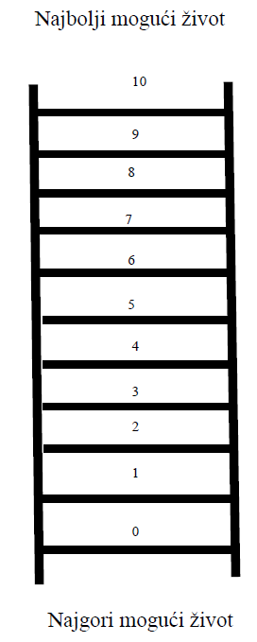
Na slici se nalazi skala ljestava koja prikazuje „ljestve života“. Ljestve imaju 11 prečki koje su numerirane od 0 do 10. Pretpostavimo da vrh ljestava, najviša prečka prikazuje najbolji mogući život po Vašem stajalištu dok dno ljestava, najniža prečka prikazuje najgori mogući život.
Na kojoj prečki osjećate da se Vaš život nalazi u ovome trenutku?

Slide 18
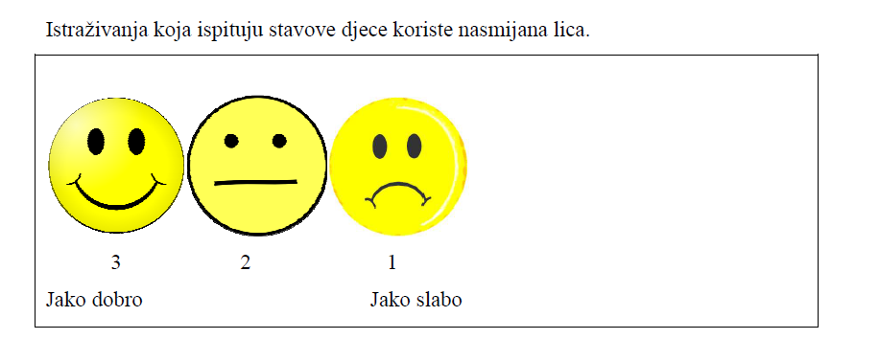

Slide 19
Skale ocjenjivanja (7)
Thurstonova skala – dvofazna kompleksna faza. U prvoj fazi je čini operacija rangiranja od strane sudaca koji dodjeljuju vrijednosti izjavama o stavovima, odnosno rangiraju izjave. Druga faza se sastoji od ispitivanja sudionika istraživanja da odgovore na izjave.
Mjera ocjenjivanja | Ispitanici moraju | Prednosti | Nedostaci
Kategorijska skala | Odrediti kategoriju odgovora | Fleksibilna, laka za odgovaranje | Stavke mogu biti dvosmislene, malo kategorija, samo velike razlike se mogu činiti
Likertova skala | Ocijeniti izjavu na skali slaganja | Najjednostavnija skala za konstruiranje | Teško je ocijeniti što konačna vrijednost znači
Semantički diferencijal i numeričke skale | Odrediti točku između bipolarnih pridjeva | Laka za konstruiranje, postoje norme za usporedbu | Potrebno je pronaći bipolarne pridjeve, podaci mogu biti ordinalni, ali ne i intervalni
Stapelova skala | Odrediti točku na skali s jednim pridjevom u sredini | Lakše za konstruirati negoli semantički diferencijal, laka za administriranje | Krajnje vrijednosti su numeričke, nisu verbalne
Skala konstantne sume | Podijeliti konstantnu sumu između alternativa odgovora | Jednaka intervalnoj skali | Teška za ispitanike s niskim stupnjem obrazovanja
Grafička skala | Odrediti točku na danome kontinuumu | Vizualni utjecaj, neograničena skala za odgovor | Nema standardnih odgovora
Grafička skala s kategorijama odgovora u slikama | Izabrati vizualnu sliku | Vizualni utjecaj, laka za loše čitaoce | Teško je odrediti verbalno objašnjenje za odgovor

